Slide 1
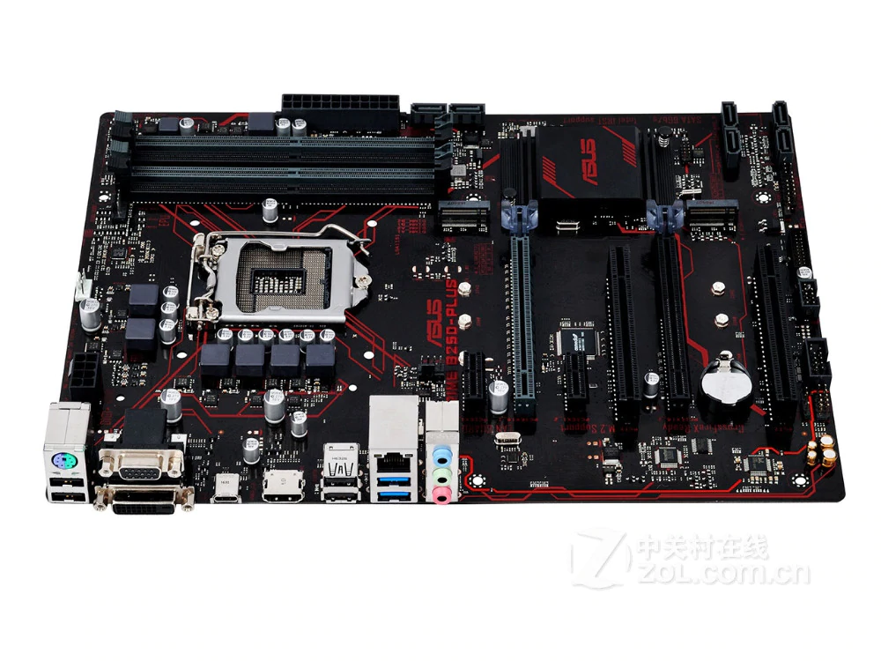
Asus Prime b250-plus

Slide 2
Detaljer omkring bundkortet
Socket: LGA1151 (ATX)
Intel B250 Chipset
Ram: DDR4 med max 2400 Mhz (4 stick dual-channel)
2x USB 3.0 & 4x USB 2.0 + 1x USB C (5Gb/s)
Skærmsupport: VGA, DVI-D & HDMI
PS/2
USB 3.0 til Front IO
6x Sataindgang (6Gb/s)
2x NVME m.2 slots
2x PCI-Express 16 slot 3.0
2x PCI-Express 1 slot
Realtek Gigabit LAN
Realtek 8 Channel Audio

Slide 3
User case:
Fru Nielsen, vil gerne overraske sit barnebarn Torben, som mangler én computer til at lave skolearbejde og spille på i fritiden, hun har derfor kontakt os for at lave en computer som lever op til disse krav og som er fuldt funktionelt gerne Plug & Play.

Slide 4
Anbefalinger
SSD: Apacer as350 panther (240GB)
HDD: A-Data Ultimate (1TB)
Ram: 16 GB Corsair Vengeance LPX (2400 Mhz)
PSU: Corsair CV450
GPU: GTX 1660 Super OC
CPU: Intel Core i5-7600 Kaby Lake (4 core 3.5 GHz)
Bundkort: Asus Prime B250-PLUS
Kabinet: InterTech B-42 RBG
Skærm: AOC Gaming C24G1 24” (AMD freesync 144hz)
Mus: SteelSeries Rival 310
Musemåtte: SteelSeries QcK Large
Tastatur: HyperX Alloy MX Red

Slide 5
Pris:
SSD: 202,-
HDD: 218,-
CPU: 1767,-
Ram: 482,-
PSU: 359,-
GPU: 1599,-
Bundkort: 640,-
Kabinet: 248,-
Skærm: 1179,-
Mus: 549,-
Musemåtte: 149,-
Tastatur: 697,-
Total: 8089,-

